Slide 1

LSTM (Long-short term memory)
Jones Granatyr

Slide 2
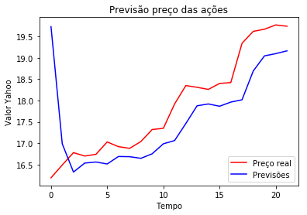
Introdução
Eu sou do Brasil ............................... ......................................................... ......................................................... ......................................................... ............................. eu falo português
Dados sequenciais
Prever a próxima ação (frames anteriores podem prever o frame atual)
Processamento de linguagem natural
Previsão da próxima palavra em um texto
Tradução automática
Geração de poemas
Geração de legendas em vídeos
Séries temporais (time series)
Preço de ações na bolsa de valores
Temperatura
Crescimento populacional
Nível de poluição

Slide 3
Fonte: https://www.slideshare.net/ktoshik/kate-saenko-msr-russia-summer-school-modeling-images-video-text-caffe-dl-part2
Fonte: http://www.wildml.com/2015/09/recurrent-neural-networks-tutorial-part-1-introduction-to-rnns/

Slide 4
Para entender o final de uma frase você precisa saber o que foi dito antes
Redes neurais tradicionais não armazenam informações no tempo (previsões independentes)
Redes neurais com loops que permitem que a informação persista
Múltiplas cópias de si mesmas
Fonte: http://colah.github.io/posts/2015-08-Understanding-LSTMs/
Fonte: http://colah.github.io/posts/2015-08-Understanding-LSTMs/

Slide 5
Fonte: http://colah.github.io/posts/2015-08-Understanding-LSTMs/
Espremer as camadas e cada camada da RNN será somente um único nó, mas cada nó representa uma camada que pode conter vários neurônios. A camada escondida é representada por somente um único neurônio que representa 4 neurônios
Camada escondida é conectada a ela mesma, mandando uma resposta para frente e também se realimentando
Backpropagation para treinar, desenrolando a rede neural para termos uma rede neural padrão Os pesos são compartilhados, a memória é rápida, curta e lembra o que aconteceu apenas nas últimas interações
A auto ligação é o temporal no loop

Slide 6
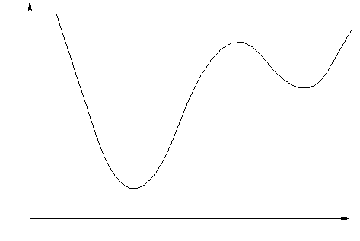
Milhares de camadas
Os pesos são multiplicados várias vezes e o resultado será cada vez menor que não fará alteração
erro
w
Tempo

Slide 7
Gradiente desaparecendo (vanish gradient)
Vanish
Backpropagation through time (BPTT): algoritmo semelhante que também fluirá para trás a partir do tempo futuro para os tempos atuais
Xavier initialization
LSTM (long short term memory)
Exploding gradient: o valor poderá ficar muito grande
Não visitar todas as camadas ocultas
RMSProp: divide a taxa de aprendizagem por uma média exponencialmente decrescente do quadrado do gradiente
Clipping gradiente (grampo)

Slide 8
LSTM (Long-short term memory)
“As nuvens estão no céu” (o espaço entre as palavras é pequeno, pode usar a informação passada)
“Eu sou do Brasil...eu falo português” (precisa ter o contexto do Brasil)
É difícil para uma rede neural recorrente “simples” aprender esse padrão, por isso existem as LSTM
Adiciona células de memória na rede neural e manipula essas células
Aprende dependências de longo prazo

Slide 9
LSTM (Long-short term memory)
Operações de apagar e adicionar, o que evita os problema no gradiente
Célula de memória que flui através do tempo
Forget gate: liberar da memória
Input gate: adicionar na memória
Output gate: ler da memória

Slide 10
1. Decidir o que será apagado
Função sigmoide porque retornará valores entre 0 e 1
Se o valor for 0 o dado não é importante e é apagado da memória
A memória pode incluir o gênero da pessoa para que os pronomes corretos possam ser usados. Quando a rede encontra uma nova pessoa, pode apagar o gênero da pessoa anterior

Slide 11
2. Decidir o que será armazenado
Decidir quais valores serão alterados e a função tangente hiperbólica cria um vetor de dos novos candidatos Adicionar o novo gênero da pessoa que foi apagado anteriormente

Slide 12
3. Atualizar o estado antigo
As etapas anteriores decidiram o que apagar e o que armazenar, e agora essas etapas são executadas

Slide 13
4. Decidir qual será a saída
Aplica a função sigmoide e coloca os valores entre -1 e 1 para retornar somente as partes necessárias (se encontrou uma pessoa/objeto, pode retornar se é no plural ou singular)
Fonte das imagens: http://colah.github.io/posts/2015-08-Understanding-LSTMs/

Slide 14
Conclusão

